Slide 1
Simulator za konstrukciju strujnih krugova, AC Virtualni laboratorij
Sanja Ivanac,
prof. savjetnik fizike
Vanja Novosel,
prof. fizike

Slide 2
Phet interaktivne simulacije, Sveučilište Colorado Boulder
Osnovan 2002. godine na Sveučilištu Colorado Boulder od strane nobelovca Carla Wiemana.
Besplatne edukativne simulacije STEM područja.
Phet simulacije se temelje na opsežnim obrazovnim istraživanjima.
https://phet.colorado.edu/

Slide 3
Stvaranjem korisničkog identiteta na Phetu imate pristup pripremljenim lekcijama nastavnika cijelog svijeta.

Slide 4
Serijski spoj kondezatora
Na radnu površinu uzmite tri kondezatora i dvije baterije. Spojite ih serijski.
Napunite kondezatore.
Otvorite sklopku kada se napune.

Slide 5
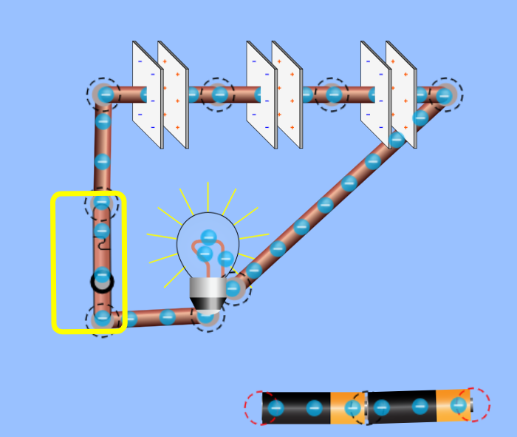
Zamjenite baterije žaruljicom.
Zatvorite sklopu.
Svijetlli li žaruljica?
Kako to objašnjavate?

Slide 6
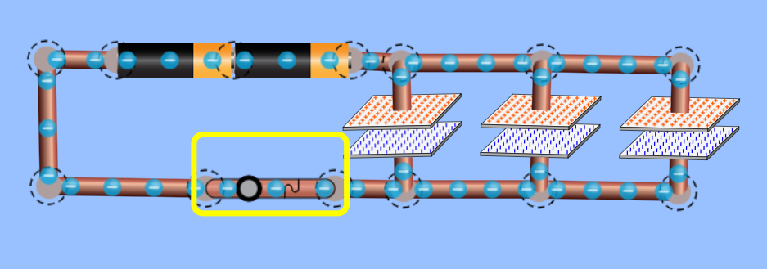
Paralelni spoj kondezatora
Spojite tri kondezatora prema
shemi.
Zatvorite sklopku i napunite kondezatore.

Slide 7
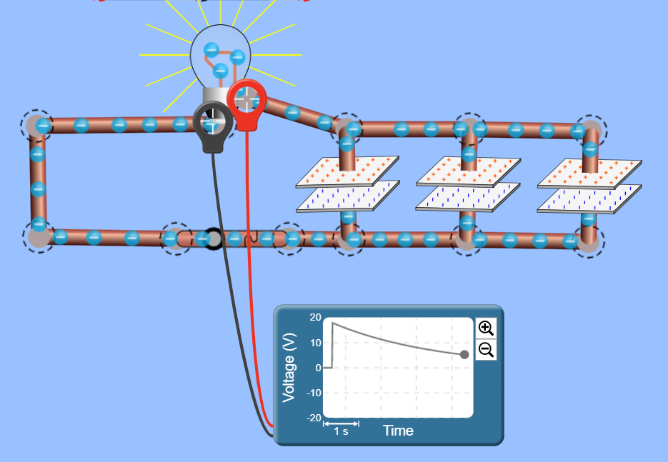
Zamjenite baterije žaruljicom.
Koliko dugo svijetli žaruljica?
Promatrajte električni napon
žaruljice na grafu.
Ukupni kapacitet kondezatora se povećao pa žaruljia svijetli duže nego kod serijskog spoja kondezatora.

Slide 8
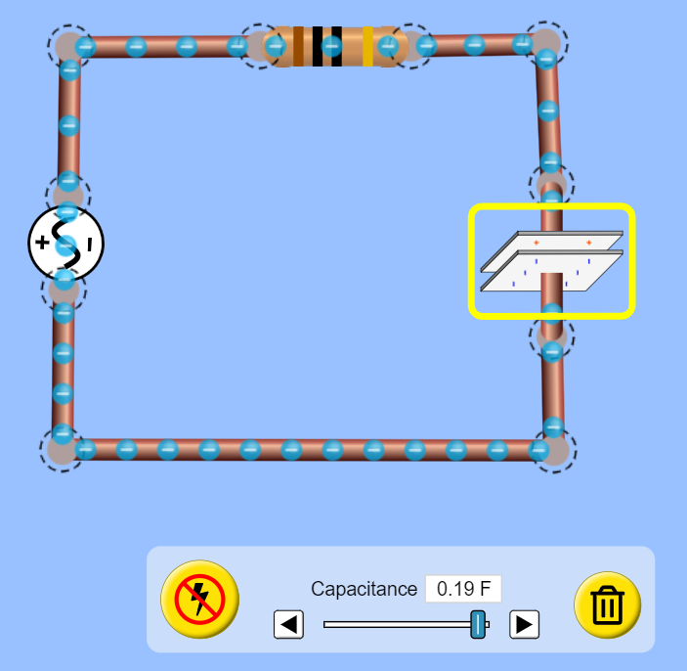
Serijski spoj zavojnice i otpornika
Spojite strujni krug prema shemi.
Na grafovima električne struje i napona vidimo da napon kasni za strujom
Kapacitet kondezatora možemo promjeniti klikom na njega.

Slide 9
Serijski spoj kodezatora i otpornika
Spojite strujni krug prema shemi.
Na grafovima struje i napona vidimo da struja kasni za naponom.

Slide 10
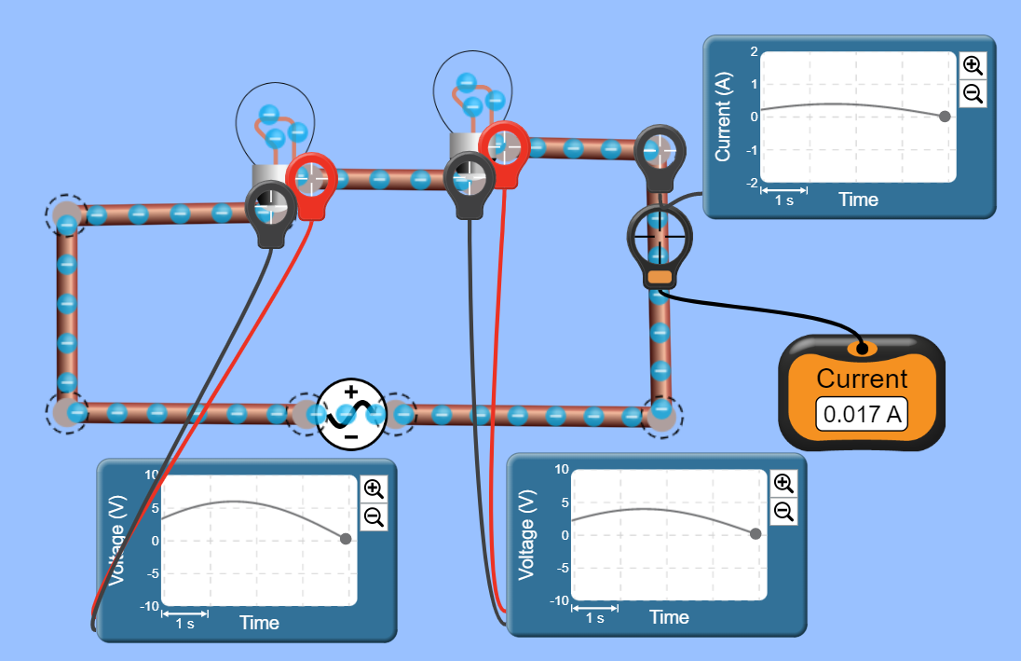
Ohmov zakon
Spojite strujni krug prema shemi.
Namjestite vrijednosti
R₁=15 Ω
R₂=10 Ω
U=9 V, f=0,1 Hz
Promatrajte izmjenični napon obje žarulje na grafovima.
Povećanjem električnog izmjeničnog napona u strujnom krugu raste i izmjenična električna struja uz stalan otpor.

Slide 11
Izmjeri maksimalnu vrijednost električne struje i napona i izračunaj njihove efektivne vrijednosti.
I_{max}/A | U_{max} /V | I_{ef /A} | U_{ef /V}
0,34 | 8,65 | 0,24 | 6,11

Slide 12
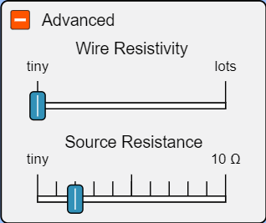
Unutarnji otpor izvora
Kliknite na prozor Lab
U desnom izborniku imate "Advanced", označite ga.
Povećajte otpor izvora na bilo koju vrijednost.

Slide 13
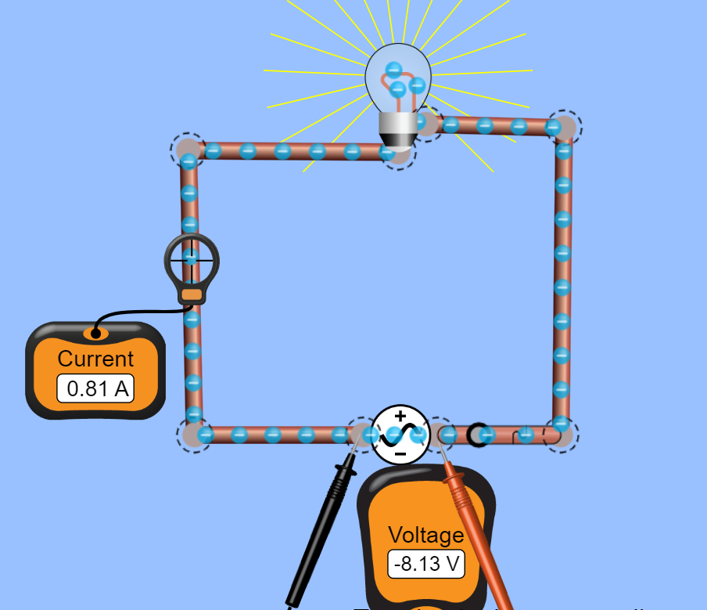
Izmjerite maksimalne vrijednosti struje i napona s jednom žaruljicom.
Kako bi dobili više mjerenja napona izvora potrebno je dodavati više žaruljica u strujni krug. Elektromotorni napon izvora je 9 V.

Slide 14
N mjerenja/broj. žaruljica | I/A | U/V | R_{U}=(𝜀−U)/I /Ω
1 | 0,75 | 7,50 | 2
2 | 0,41 | 8,18 | 2
3 | 0,28 | 8,44 | 2
Promjenom broj žaruljica, ukupni vanjski otpor u strujnom krugu raste.
Električni napon izvora se povećava a električna struja se smanjuje.

Slide 15
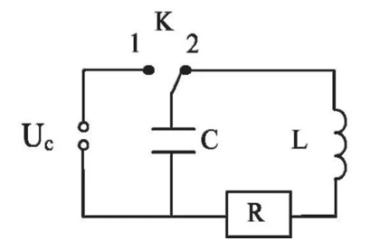
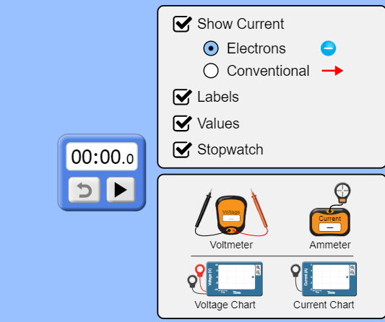
RLC titrajni krug
Shema zadatka
Označice sve kućice
U=9V
R=0 Ω
C=0,05 F
L prilagodite ovako: L=2+Nx0,1 (H), gdje je N vaš broj u imeniku. (Npr. broj u imeniku N=23 znači da birate induktivitet zavojnice L=2+2,3=4,3 H)

Slide 16
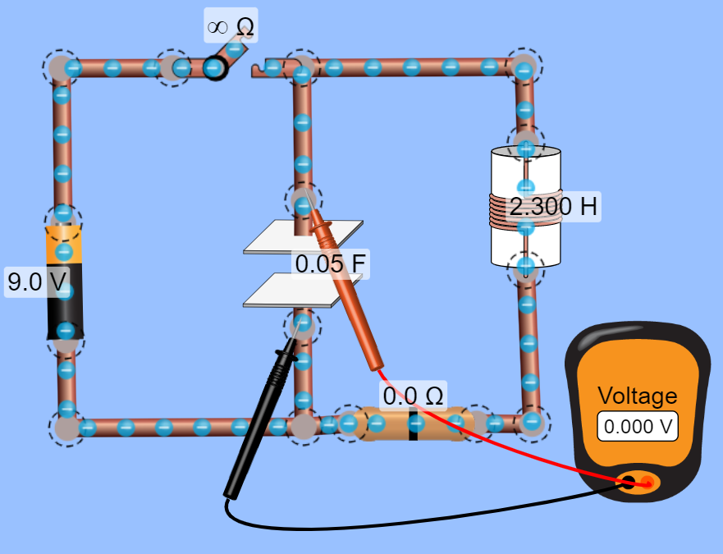
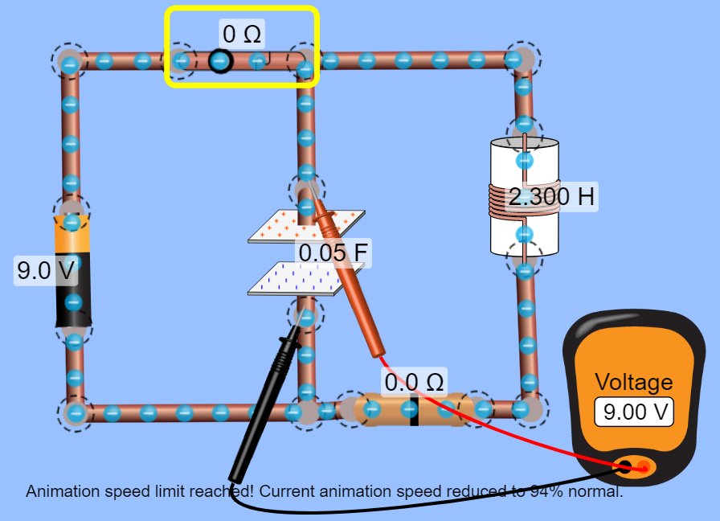
S prekidačem K u položaju 1, kondenzator je napunjen. a. Koliki je napon na stezaljkama kondenzatora prije punjenja? b. Koliki je napon na stezaljkama kondenzatora nakon punjenja?
c. Izračunajte prirodni period titranja (Thomsonova formula)

Slide 17
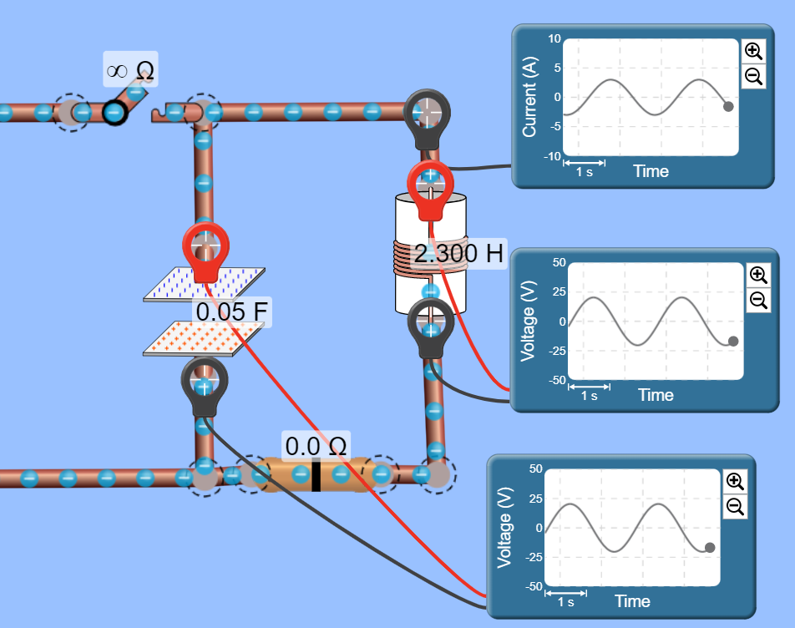
Isključite izvor i napravite LC krug pomicanjem prekidača u položaj 2.
a. Kakav oblik imaju signali?
b. Što možete reći o njihovoj amplitudi?
C. Usporedite dobivenu vrijednost s onom koju ste dobili primjenom Thomsonove formule.

Slide 18
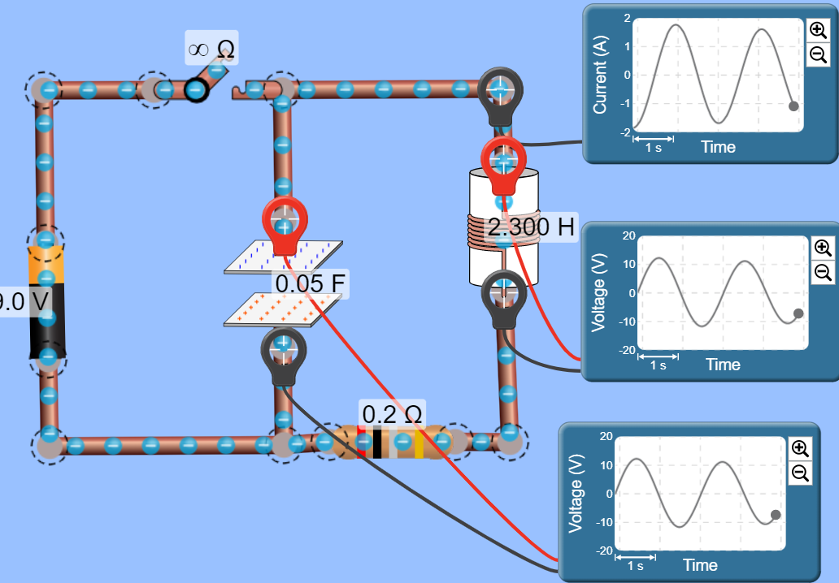
S početnim vrijednostima za C i L, promijenite vrijednost otpornika u seriji s idealnom zavojnicom odabirom R=0,2 Ω a. Što primjećujete na grafovima? b. Kako objašnjavate smanjenje amplitude signala?

Slide 19
Evaluacija radionice
https://bit.ly/3RtWJ9R
Hvala na pažnji!

